Slide 1
UTILISER LE DICTIONNAIRE
www.ardoise-craie.fr

Slide 2
Maîtriser l’ordre alphabétique
Séance 1
www.ardoise-craie.fr

Slide 3
Trouve la lettre qui suit
A – B – C – D - ?
2) H – I – J – K - ?
3) N – O – P – Q - ?
4) R – S – T - ?
5) F – G - ?
6) V – W - ?
www.ardoise-craie.fr

Slide 4
Trouve la lettre qui suit
E – F – G - ?
2) M – N – O - ?
3) F – G – H - ?
4) C – D - ?
5) S – T – U - ?
6) V – W – X - ?
www.ardoise-craie.fr

Slide 5
Trouve la lettre qui précède
? – M – N - O
2) ? – I – J - K
3) ? – Q – R
4) ? – S – T -
5) ? – Y - Z
6) ? – D – E
www.ardoise-craie.fr

Slide 6
Trouve la lettre qui précède
? – W - X
2) ? – G – H
3) ? – O – P
4) ? – M – N
5) ? – U - V
6) ? – K – L
www.ardoise-craie.fr

Slide 7
Range ces mots dans l’ordre alphabétique
croquette – serpent – lampe – trou
2) véhicule – jouet – rechercher – content
3) alourdir – mignon – koala – dromadaire
4) cagibi – otarie - hélicoptère – périmètre
5) vermicelle – terrain – ballon - aller
6) haïr – rire – analphabète – coureur
www.ardoise-craie.fr

Slide 8
Range ces mots dans l’ordre alphabétique
illuminer – lumière – long – chanteur
2) tomber – tanière – chat – ficelle
3) rigoler – cratère – reptile - triste
4) persil – haie – pyromane - vendredi
5) choucroute – chou – facile - réfléchir
6) grailler – grogner – terre – terrier
www.ardoise-craie.fr

Slide 9
Ajoute le mot proposé dans la liste en respectant l’ordre alphabétique
cornichon – galop – terrorisé – voiture
lent
lent
cornichon – galop – - terrorisé – voiture
mordre
2) feuille – grandement – perruche – toit
mordre
2) feuille – grandement – - perruche – toit
www.ardoise-craie.fr

Slide 10
Ajoute le mot proposé dans la liste en respectant l’ordre alphabétique
vite
3) alouette – coquillage – roux – vert
alouette – coquillage – roux – vert -
vite
4) doux – hâlé – iguane – perdu
kinésithérapeute
kinésithérapeute
doux – hâlé – iguane – - perdu
www.ardoise-craie.fr

Slide 11
A l’aide du dictionnaire, cherche les mots-repères de:
amateur
2) végétarien
3) niais
4) s’immiscer
5) rejeton
6) néanmoins
www.ardoise-craie.fr

Slide 12
Maîtriser l’ordre alphabétique
Séance 2
www.ardoise-craie.fr

Slide 13
Trouve la lettre qui suit
A – B –?
2) H – I –?
3) N – O – ?
4) R – S –?
5) F – ?
6) V – ?
www.ardoise-craie.fr

Slide 14
Trouve la lettre qui suit
E – F – ?
2) M – N – ?
3) F – G –?
4) C – ?
5) S – T –?
6) V – W –?
www.ardoise-craie.fr

Slide 15
Trouve la lettre qui précède
? – N - O
2) ? - J - K
3) ? – T – U
4) ? – S – T -
5) ? – X – Y
6) ? – F - G
www.ardoise-craie.fr

Slide 16
Trouve la lettre qui précède
? – B – C
2) ? – D – E
3) ? – Q – R
4) ? – Z
5) ? – I
6) ? – T
www.ardoise-craie.fr

Slide 17
Range ces mots dans l’ordre alphabétique
cacher – châtaigne – horrible - barbecue
2) sport – salut – fendre – bois
3) mâcher – digérer – œsophage – digestion
4) intestin – irradier – ronfler - gros
5) arriver – mordre – apercevoir – noix
6) voleur – gentil – voler - pyramide
www.ardoise-craie.fr

Slide 18
Range ces mots dans l’ordre alphabétique
craquer – craquement – cramoisi - crocodile
2) dentiste – dentaire – dentier - dentifrice
3) Gros – gras – gris - grue
4) aspérité – sourd – sociable - chaton
5) houx – chou – fou – roux
6) zombie – zèbre – xylophone - amer
www.ardoise-craie.fr

Slide 19
Ajoute le mot proposé dans la liste en respectant l’ordre alphabétique
betterave – choix – loup - merveilleux
potiron
betterave – choix – loup – merveilleux -
potiron
serpent
2) rehausser – sac – soupe - zèbre
serpent
rehausser – sac – - soupe - zèbre
www.ardoise-craie.fr

Slide 20
Ajoute le mot proposé dans la liste en respectant l’ordre alphabétique
3) chocolat – choucroute – dentiste - émotion
chien
chien
chocolat – - choucroute – dentiste - émotion
fou
4) Diriger – fatigue – friandise - grenadine
diriger – fatigue – - friandise - grenadine
fou
www.ardoise-craie.fr

Slide 21
A l’aide du dictionnaire, cherche les mots-repères de:
1) galion
2) croupir
3) hépatique
4) s’endormir
5) rustre
6) triomphalement
www.ardoise-craie.fr

Slide 22
Maîtriser l’ordre alphabétique Chercher un mot dans le dictionnaire
Séance 3
www.ardoise-craie.fr

Slide 23
Trouve la lettre qui suit
F – G - ?
2) O – P - ?
3) C – D – ?
4) K – L –?
5) B – ?
6) Q – ?
www.ardoise-craie.fr

Slide 24
Trouve la lettre qui suit
G – H – ?
2) T – U – ?
3) F –?
4) Y – ?
5) L - M –?
6) N – ?
www.ardoise-craie.fr

Slide 25
Trouve la lettre qui précède
? – I – J
2) ? – F – G
3) ? – D – E
4) ? – V
5) ? – R
6) ? – H
www.ardoise-craie.fr

Slide 26
Trouve la lettre qui précède
? – O - P
2) ? – H – I
3) ? – R – S
4) ? – Y - Z
5) ? – M – N
6) ? – W - X
www.ardoise-craie.fr

Slide 27
Cherchez le mot « élève » dans le dictionnaire
Levez le doigt quand vous l’avez trouvé
Comment avez-vous fait pour le trouver rapidement ?
www.ardoise-craie.fr

Slide 28
É l è v e
Le mot commence par E donc je vais chercher au début du dictionnaire
É l è v e
Je vais chercher des mots-repères qui commencent par EL
www.ardoise-craie.fr

Slide 29
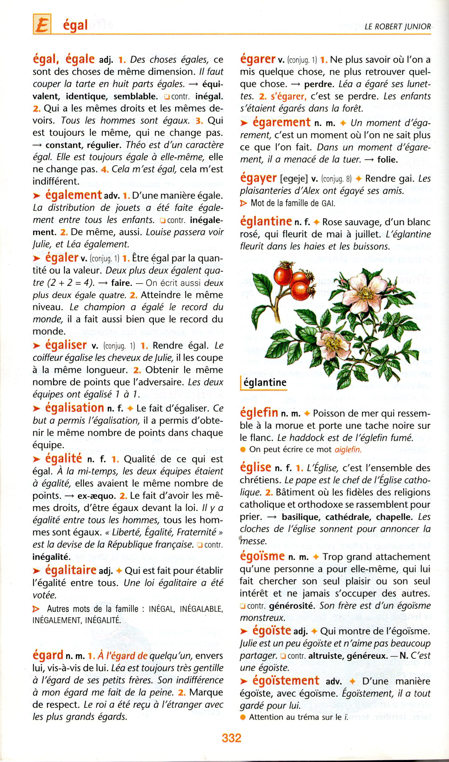
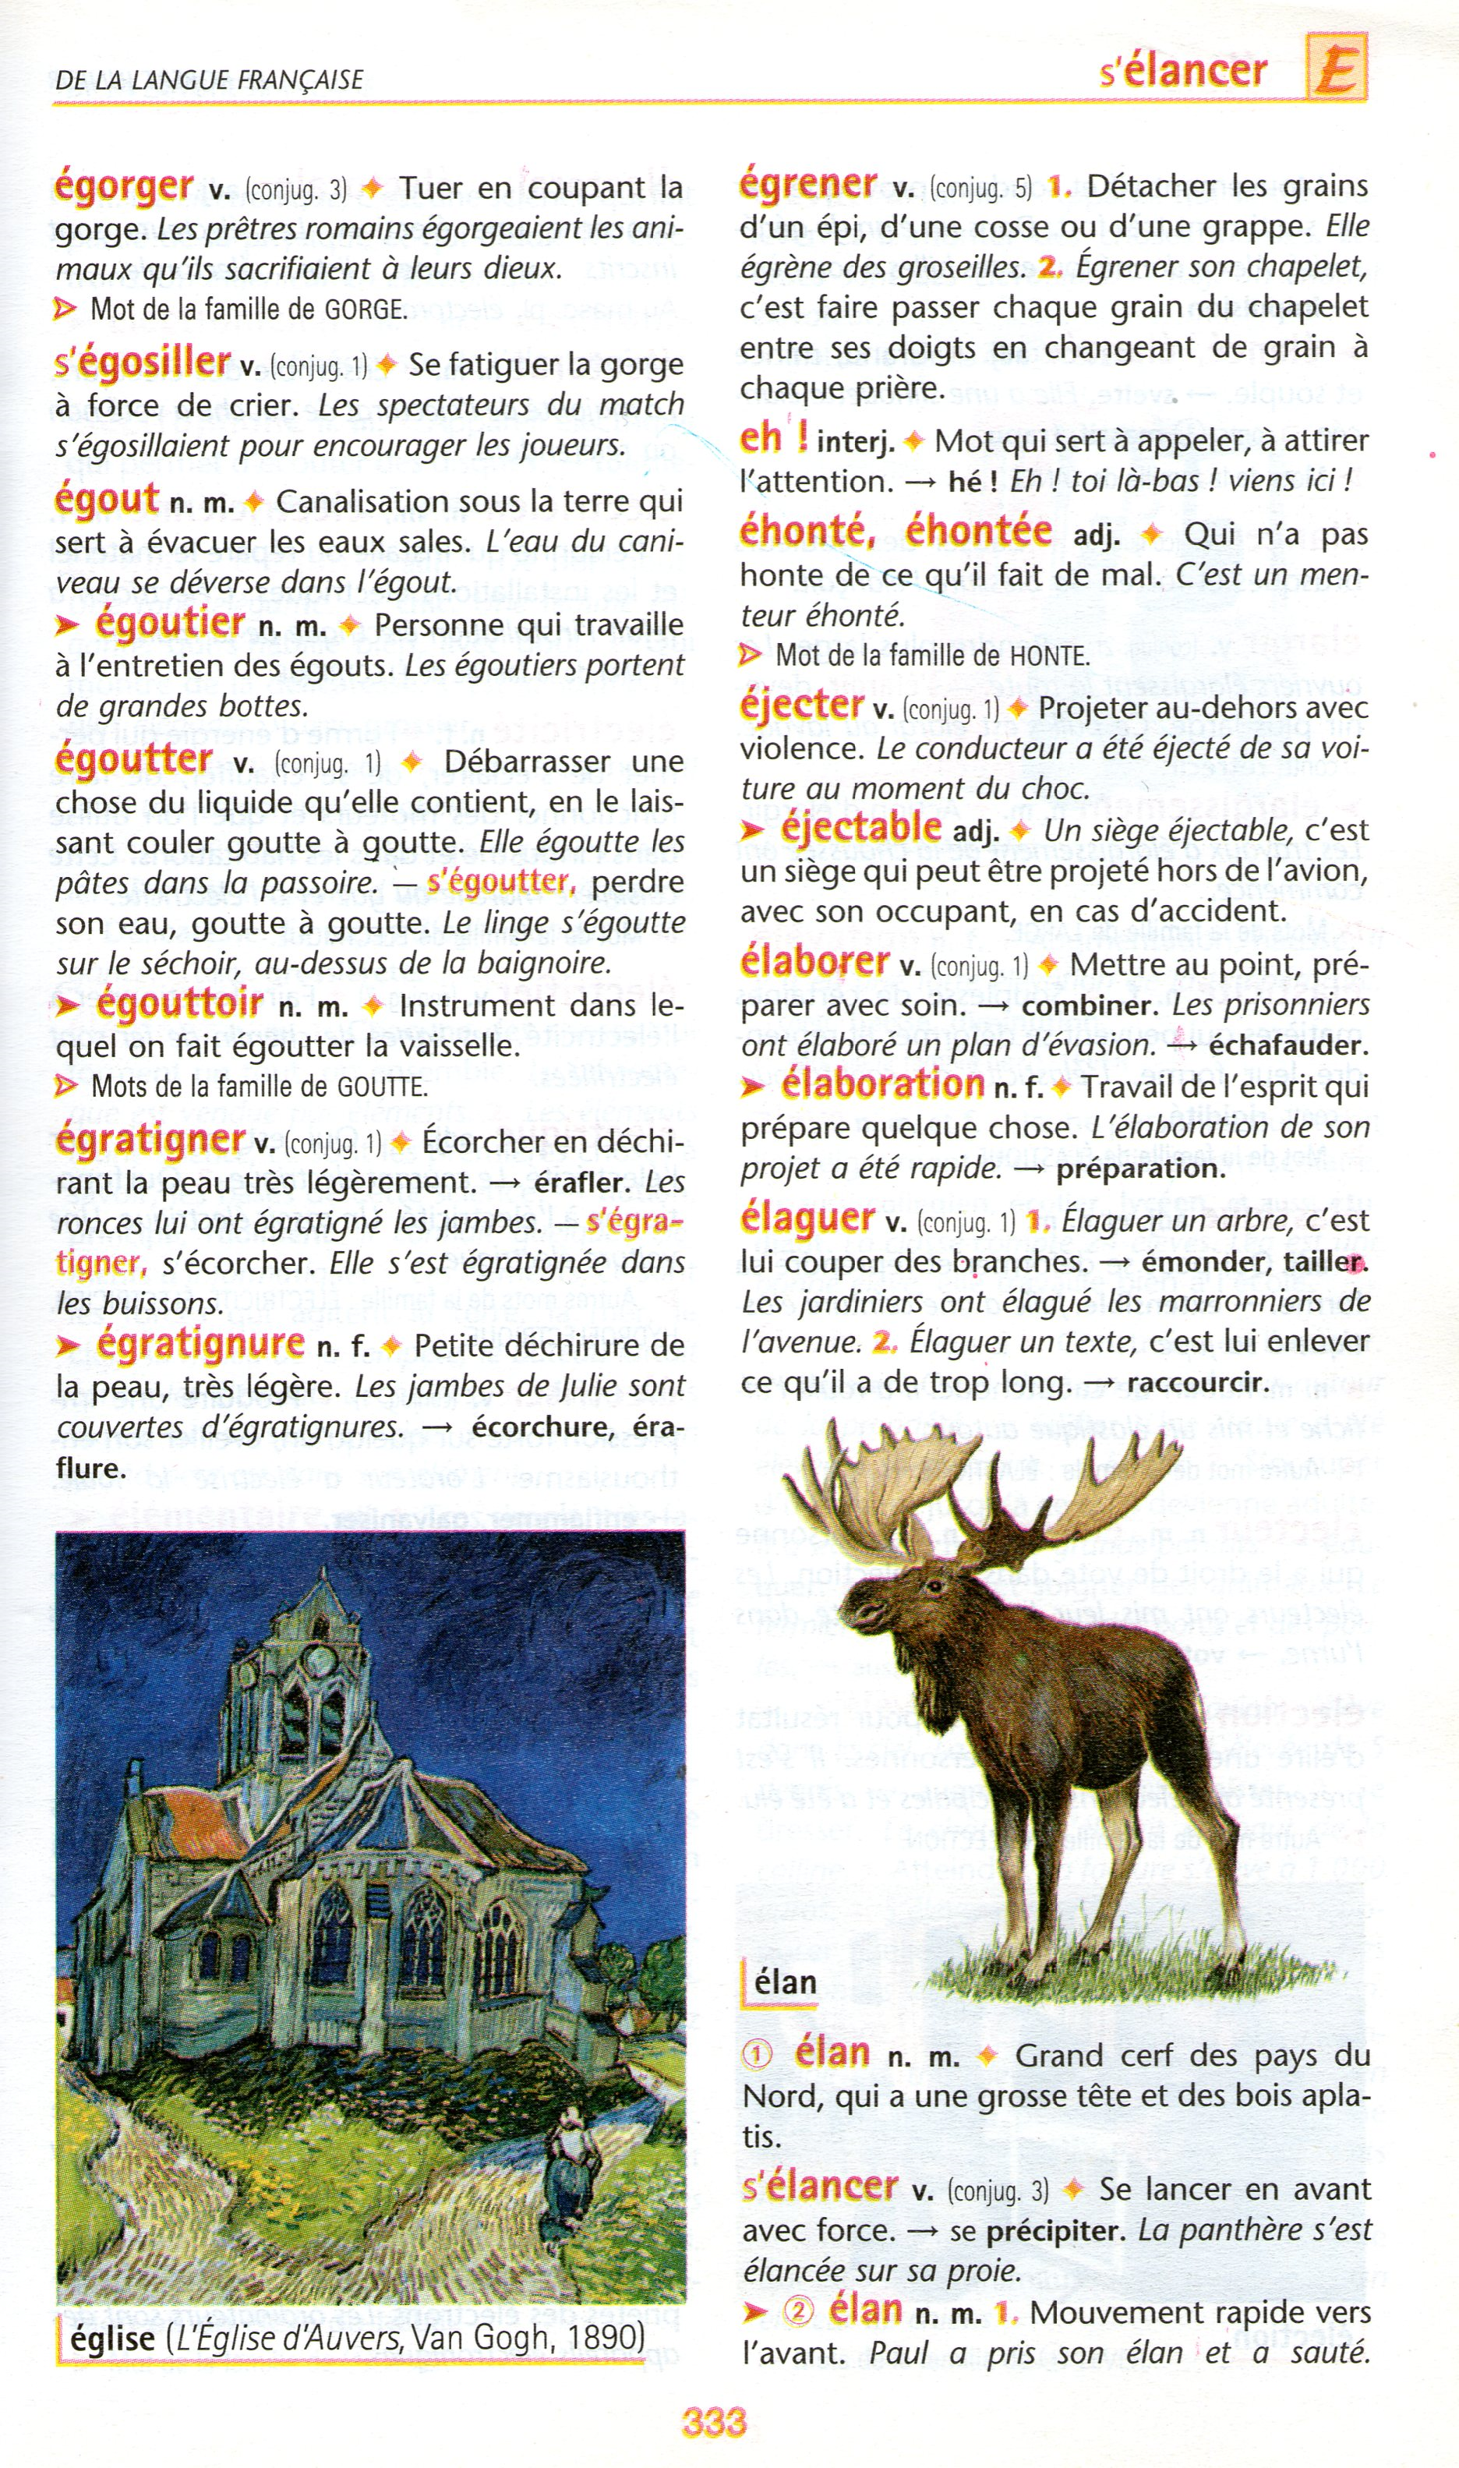
Est-ce la bonne double-page ?
Pourquoi ?
www.ardoise-craie.fr

Slide 30
É l è v e
www.ardoise-craie.fr
Est-ce la bonne double-page ?
Pourquoi ?

Slide 31
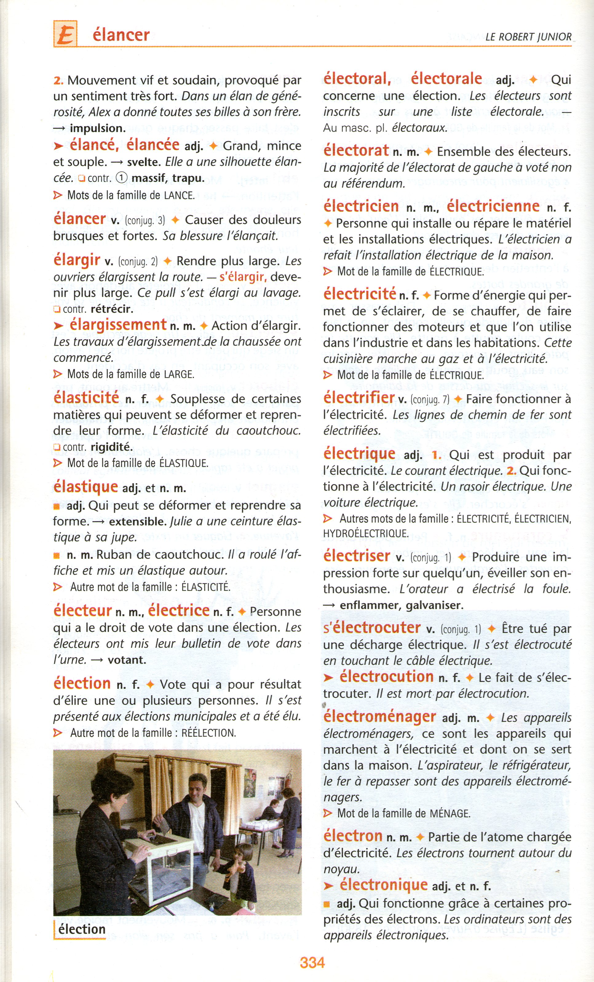
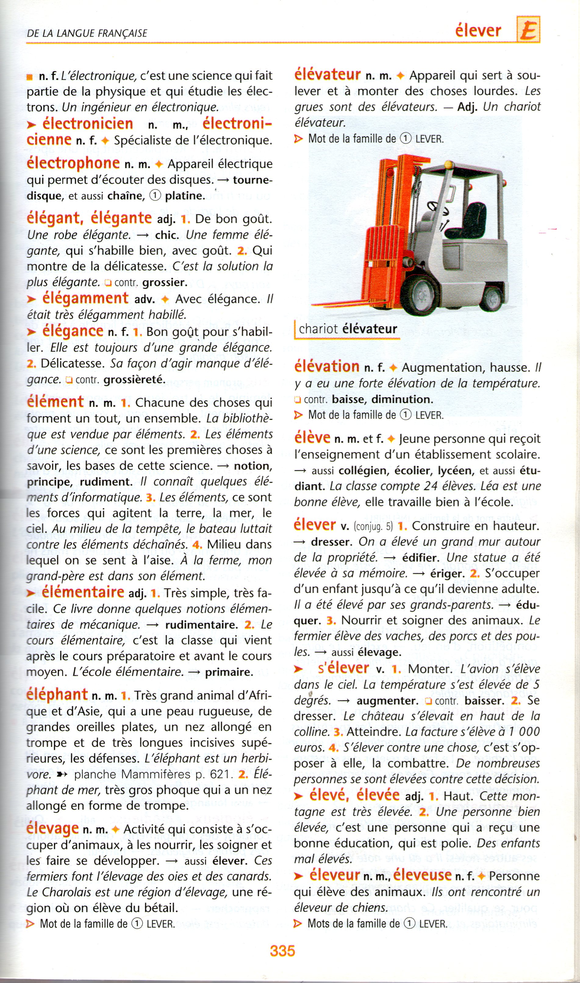
Est-ce la bonne double-page ?
Pourquoi ?
www.ardoise-craie.fr

Slide 32
www.ardoise-craie.fr
Est-ce la bonne double-page ?
Pourquoi ?
É l è v e

Slide 33
Nom Masculin
1
Que signifient les abréviations en jaune ?
Nom Féminin
2
3
Verbe
www.ardoise-craie.fr

Slide 34
Quelles informations ?
www.ardoise-craie.fr

Slide 35
Maîtriser l’ordre alphabétique Chercher un mot dans le dictionnaire
Séance 4
www.ardoise-craie.fr

Slide 36
Range ces mots dans l’ordre alphabétique
cerise – farine – arbre – mou
2) graine – carcasse – carapace – grenade
3) pollen – pirouette – pirogue - vrac
4) jardiner – joli – girouette – gerbe
5) mastication – anus – mâchoire - anneau
6) cerceau – cerneau – herbe - héberger
www.ardoise-craie.fr

Slide 37
Ajoute le mot proposé dans la liste en respectant l’ordre alphabétique
bolide – brillant – crochet - cru
biberon
biberon
- bolide – brillant – crochet - cru
crayon
2) cahier – classeur – stylo - trousse
crayon
cahier – classeur – - stylo - trousse
www.ardoise-craie.fr

Slide 38
Ajoute le mot proposé dans la liste en respectant l’ordre alphabétique
3) couleur – couleuvre – fatal - percussion
compter
compter
couleur – couleuvre – fatal - percussion
lire
4) léopard – lion – moustache - noyade
léopard – lion – - moustache - noyade
lire
www.ardoise-craie.fr

Slide 39
A l’aide du dictionnaire, cherche les mots-repères de:
1) vélo
2) superposer
3) s’allonger
4) expérience
5) fendre
6) amèrement
www.ardoise-craie.fr

Slide 40
Cherchez le mot « invectives » dans le dictionnaire
Levez le doigt quand vous l’avez trouvé
Comment avez-vous fait pour le trouver rapidement ?
www.ardoise-craie.fr

Slide 41
I n v e c t i v e s
Le mot commence par I donc je vais chercher au milieu du dictionnaire
I n v e c t i v e s
Je vais chercher des mots-repères qui commencent par IN
www.ardoise-craie.fr

Slide 42
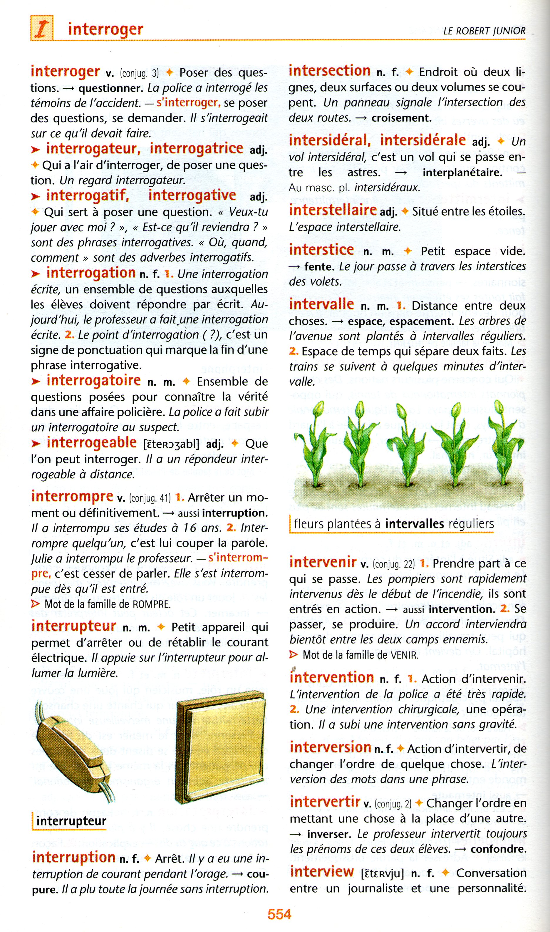
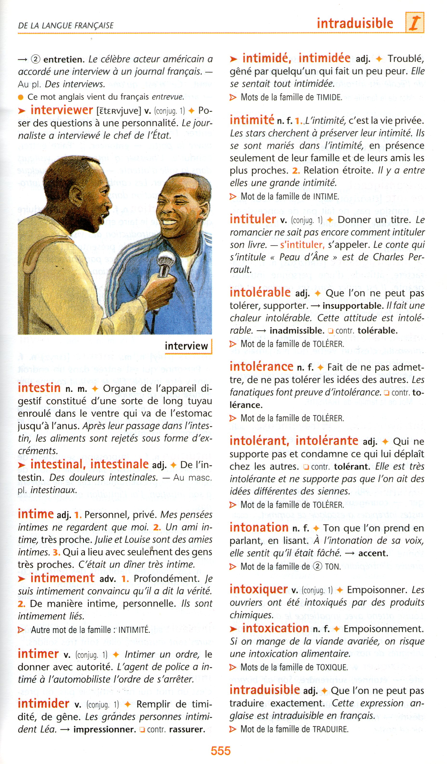
Est-ce la bonne double-page ?
Pourquoi ?
www.ardoise-craie.fr

Slide 43
I n v e c t i v e s
Est-ce la bonne double-page ?
Pourquoi ?
www.ardoise-craie.fr

Slide 44
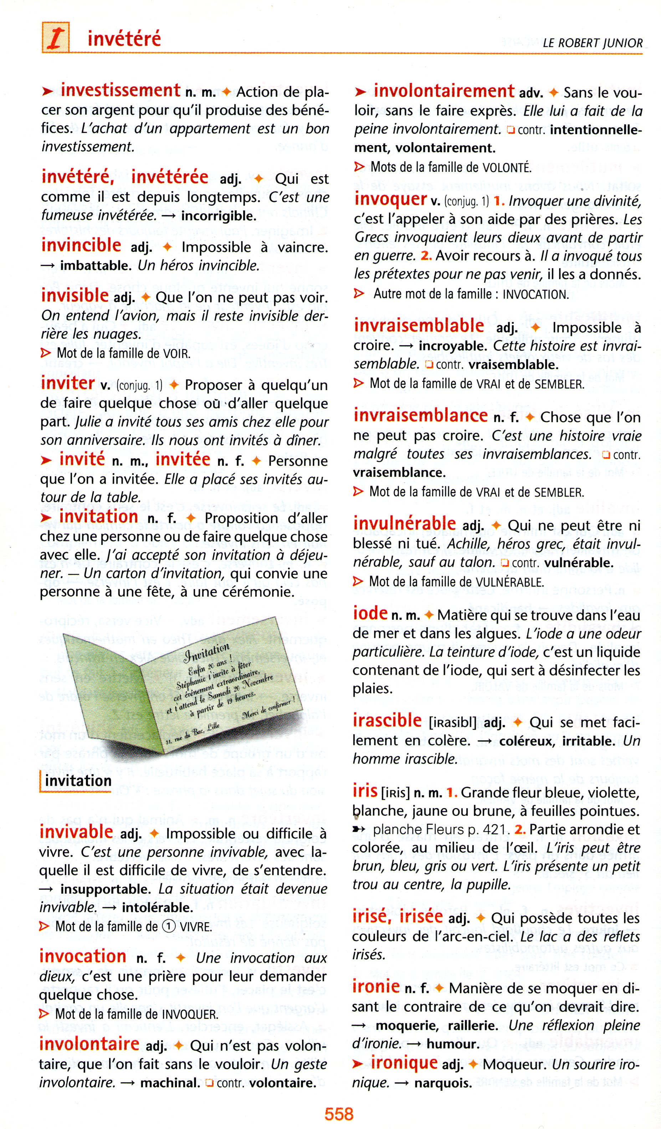
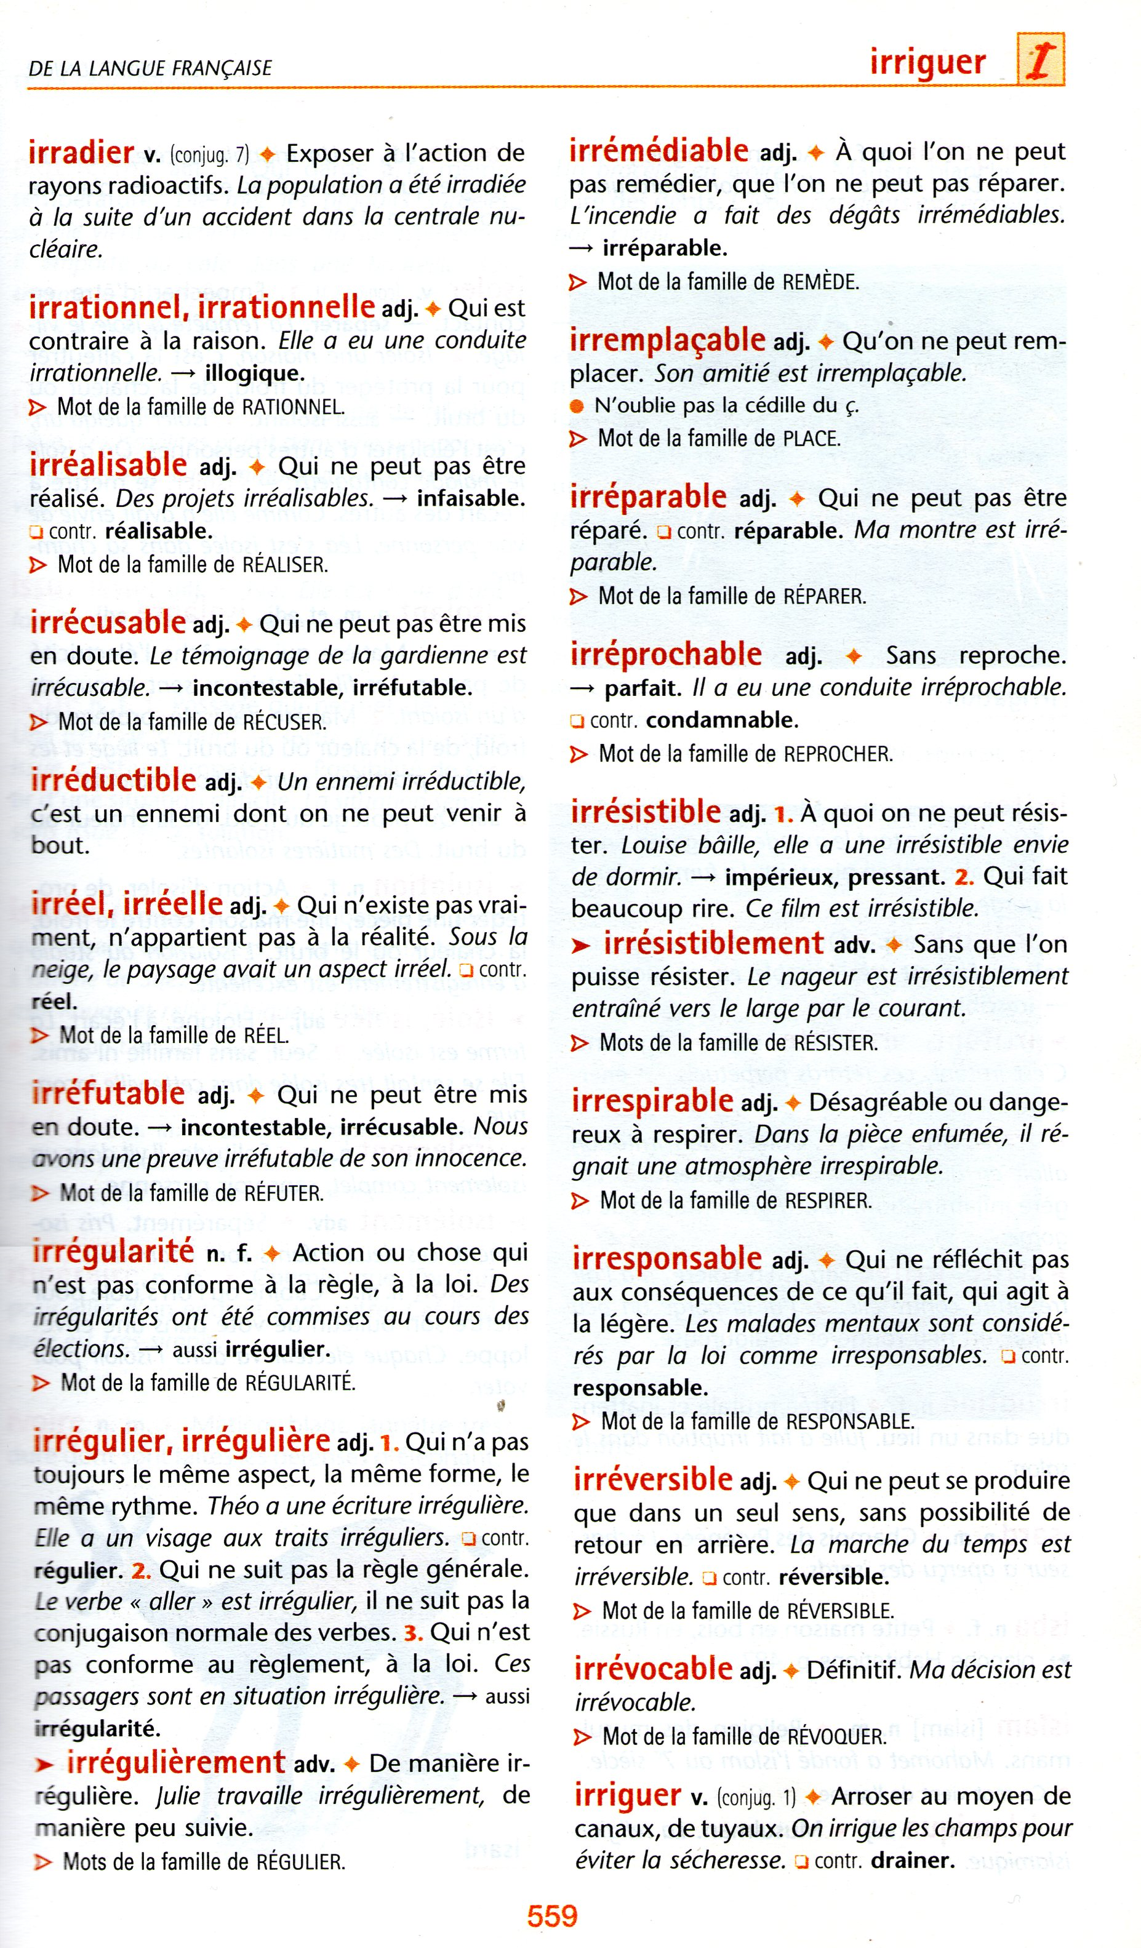
Est-ce la bonne double-page ?
Pourquoi ?
www.ardoise-craie.fr

Slide 45
I n v e c t i v e s
Est-ce la bonne double-page ?
Pourquoi ?
www.ardoise-craie.fr

Slide 46
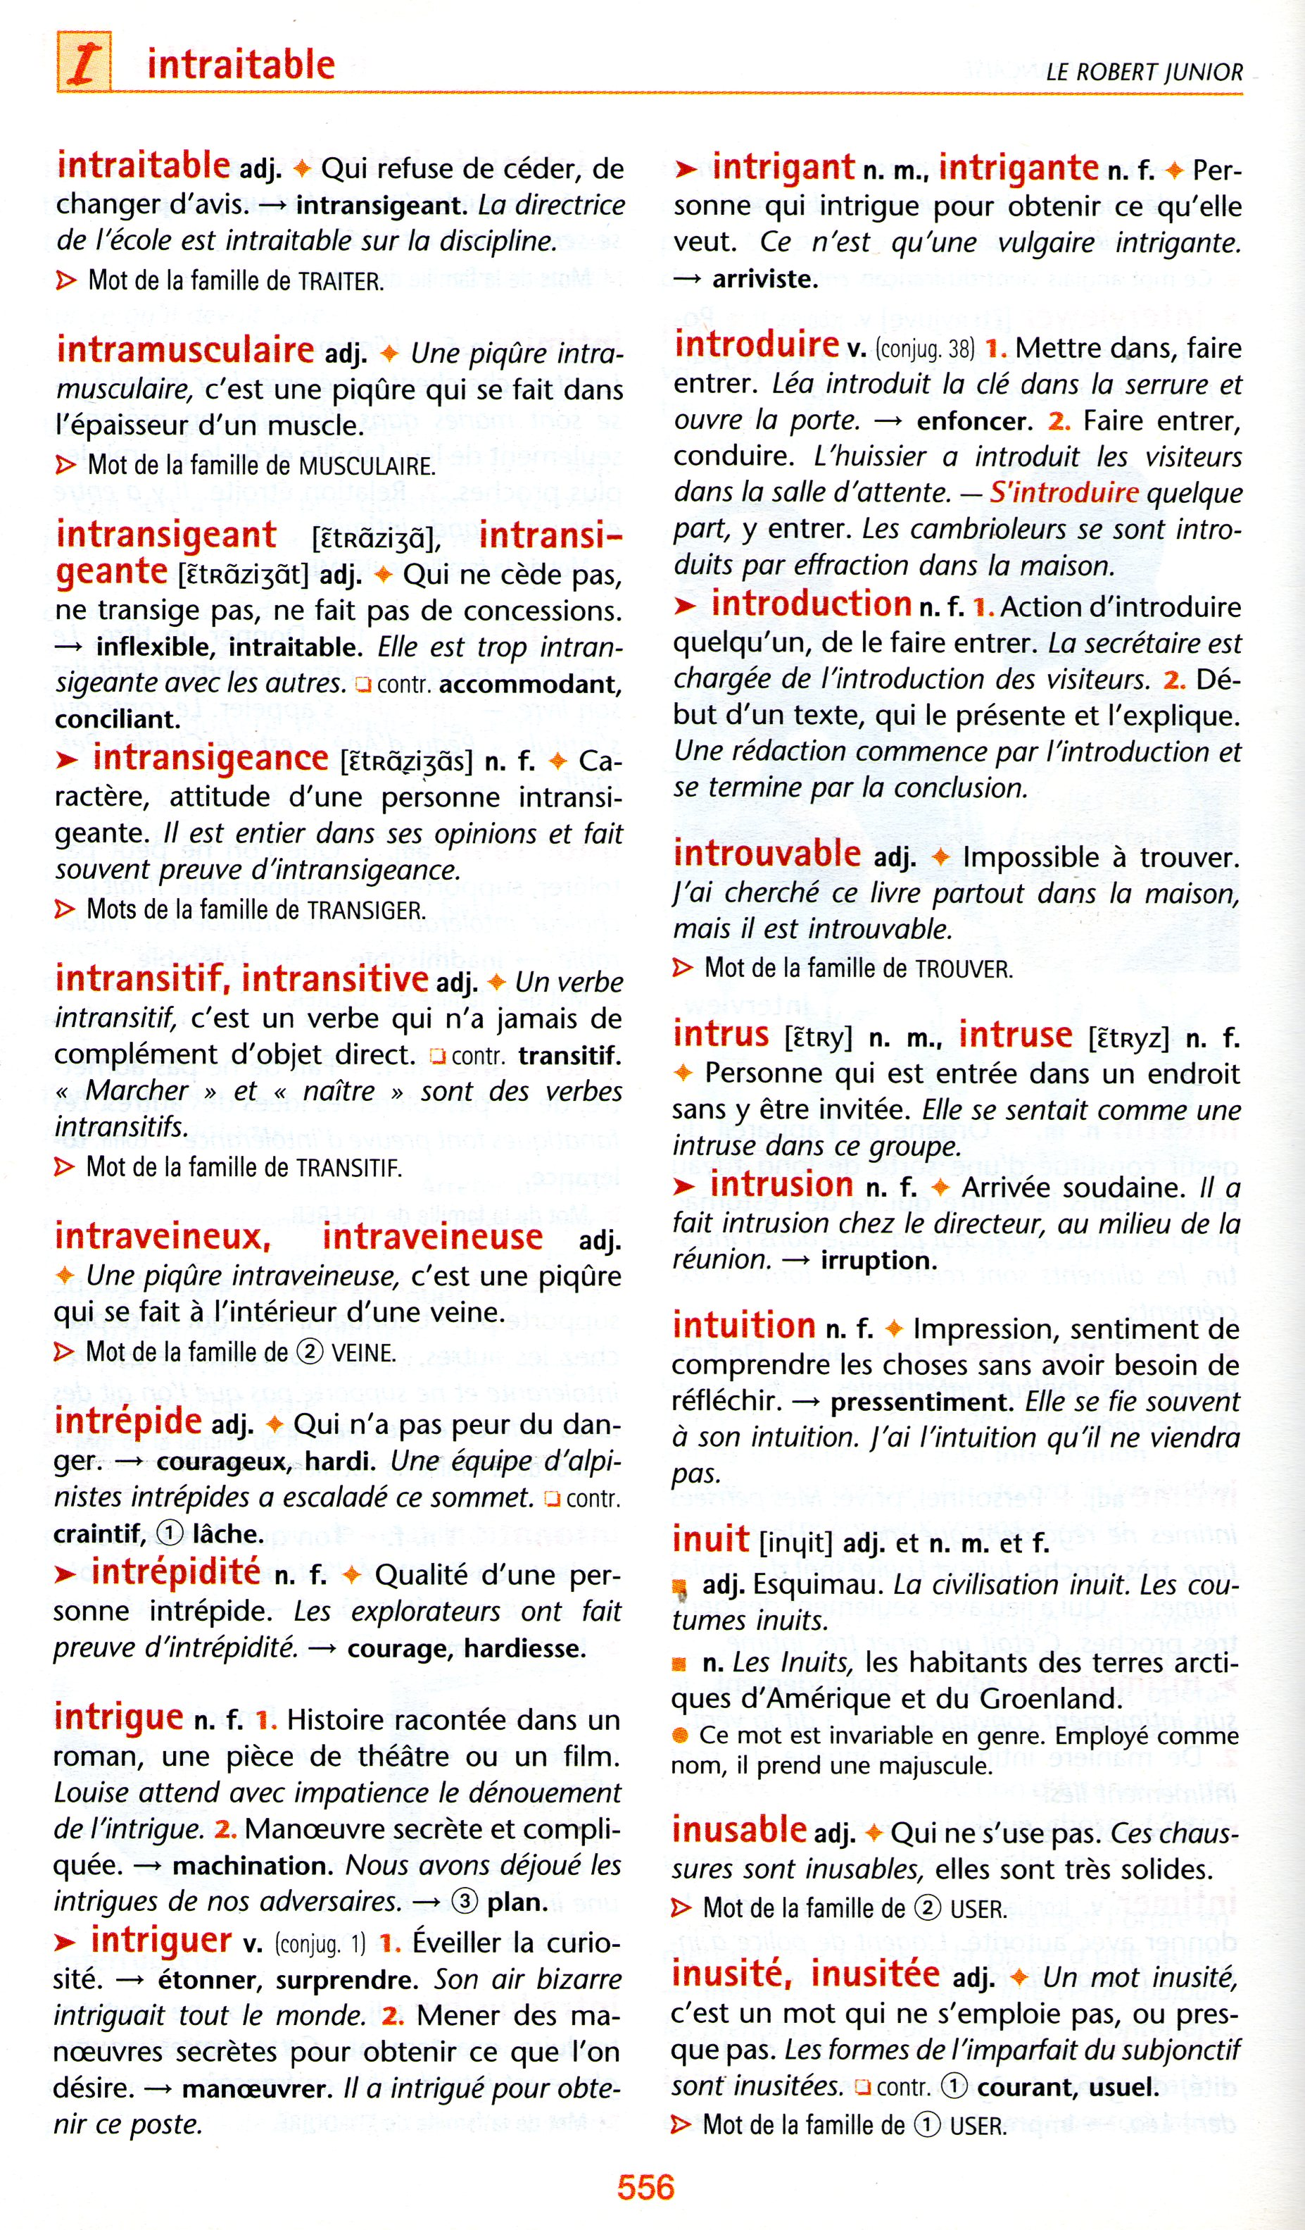
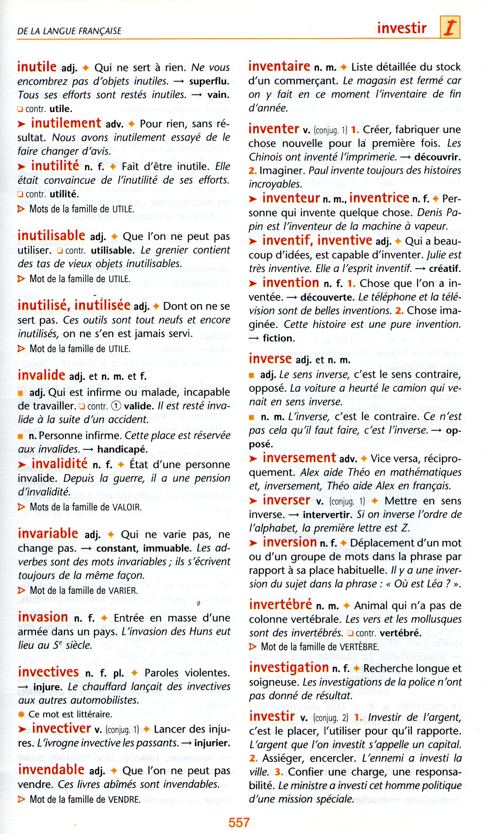
Est-ce la bonne double-page ?
Pourquoi ?
www.ardoise-craie.fr

Slide 47
I n v e c t i v e s
www.ardoise-craie.fr
Est-ce la bonne double-page ?
Pourquoi ?

Slide 48
Nom
Masculin
1
3
ADJectif
Verbe
4
Nom
Féminin
2
www.ardoise-craie.fr

Slide 49
Nom
Masculin
1
4
ADVerbe
4
2
5
5
Verbe
ADJectif
Nom
Féminin
3
www.ardoise-craie.fr

Slide 50
Lire un article de dictionnaire
Séance 5
www.ardoise-craie.fr

Slide 51
Quelles informations ?
www.ardoise-craie.fr

Slide 52
Quelles informations ?
www.ardoise-craie.fr

Slide 53
Cherche le mot « aller » et réponds aux questions
Quelles sont les natures grammaticales de ce mot ?
Le verbe
Combien y a-t-il de sens ?
Comment repère-t-on les exemples ?
Le dictionnaire te propose-t-il des synonymes ?
De contraires ?
Des mots de la même famille ?
Le nom
Combien y a-t-il de sens ?
Comment repère-t-on les exemples ?
Le dictionnaire te propose-t-il des synonymes ?
De contraires ?
Des mots de la même famille ?
www.ardoise-craie.fr

Slide 54
VOC 2
LE DICTIONNAIRE
L’alphabet, à connaître par cœur à l’endroit et à l’envers
A – B – C – D – E – F – G – H – I – J – K - L – M – N – O – P – Q – R – S – T – U – V – W – X – Y – Z
A quoi sert un dictionnaire ?
à vérifier l’orthographe d’un mot
à comprendre le ou les sens d’un mot
à connaître la nature d’un mot
à trouver les synonymes, les contraires ou les mots de la même famille qu’un mot donné
Comment chercher dans un dictionnaire ? Je cherche le mot « intrépide » (voir page suivante)
Se rendre aux pages du i
Regarder les mots-repères en haut : en m’aidant de l’ordre alphabétique, je regarde la 1ère, puis la 2ème puis la 3ème lettre du mot « intrépide »
Le mot « I N T R E P I D E » doit se trouver entre les 2 mots- repères: I N T R A I T A B L E - I R R I G U E R
IN est avant IR
INTRE est après INTRA mais avant IR
www.ardoise-craie.fr

Slide 55
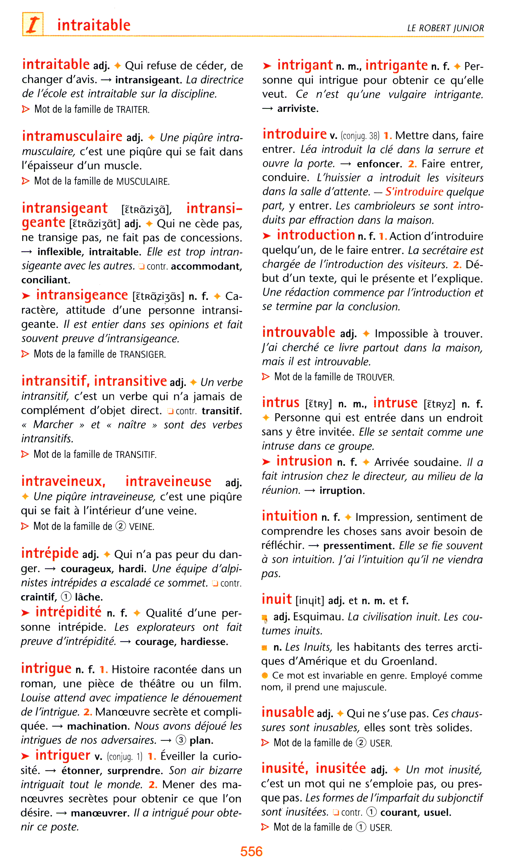
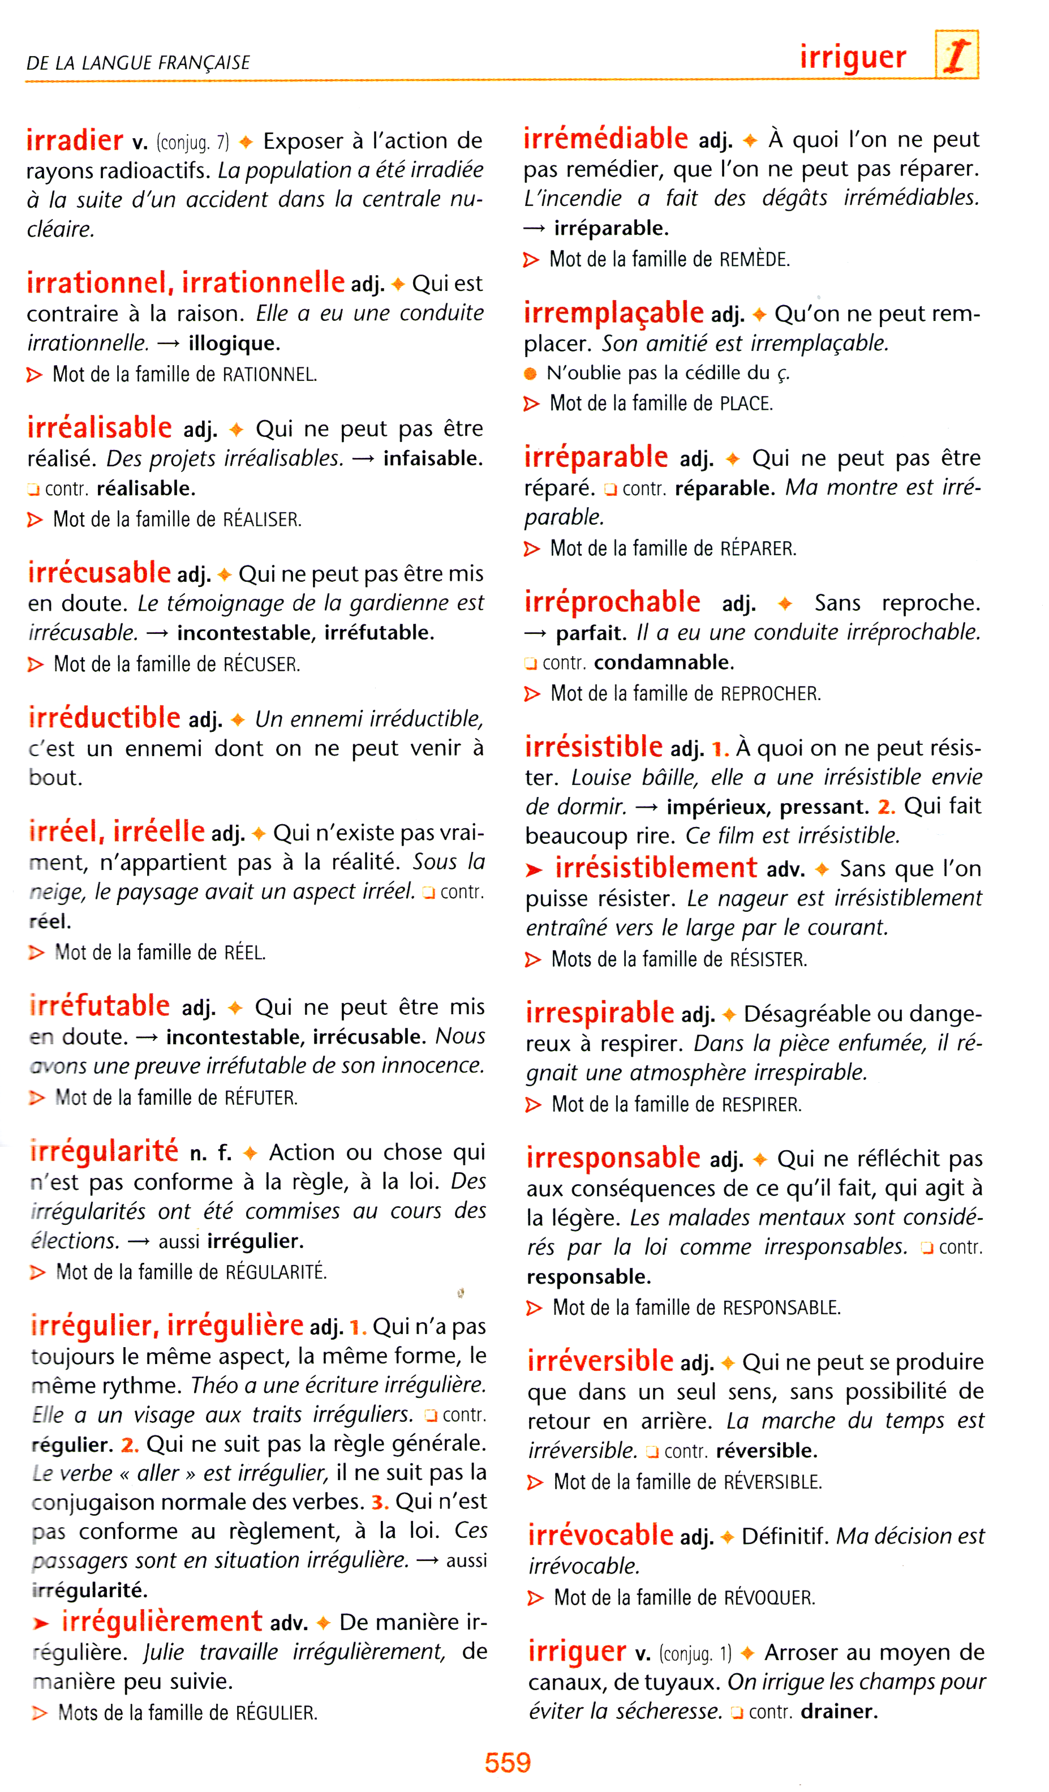
Mots-repères = premier et dernier mot de la page
Mots-repères = premier et dernier mot de la page
Nature du mot :
- n.m. : nom masculin
- n.f. : nom féminin
- adj. : adjectif
- v. : verbe
- adv. : adverbe
- prép. : préposition
Sens de lecture: par colonne de haut en bas
Mot recherché, écrit en gras
Un exemple, en italique pour illustrer l’emploi du mot dans une phrase
Une ou plusieurs définitions, numérotées
www.ardoise-craie.fr

